Slide 1
Übersicht LLM

Slide 2
Quellen
Einfache Übersicht für Nerds die Hintergrundwissen haben wollen: https://www.youtube.com/playlist?list=PLZHQObOWTQDNU6R1_67000Dx_ZCJB-3pi
Noch einfacher für Oma: https://www.youtube.com/watch?v=MsqL9fzOzXU
Für Selbermacher: https://karpathy.ai/zero-to-hero.html

Slide 3
Motivation
Textvervollständigung
Weiterführung von Schreibprompts

Slide 4
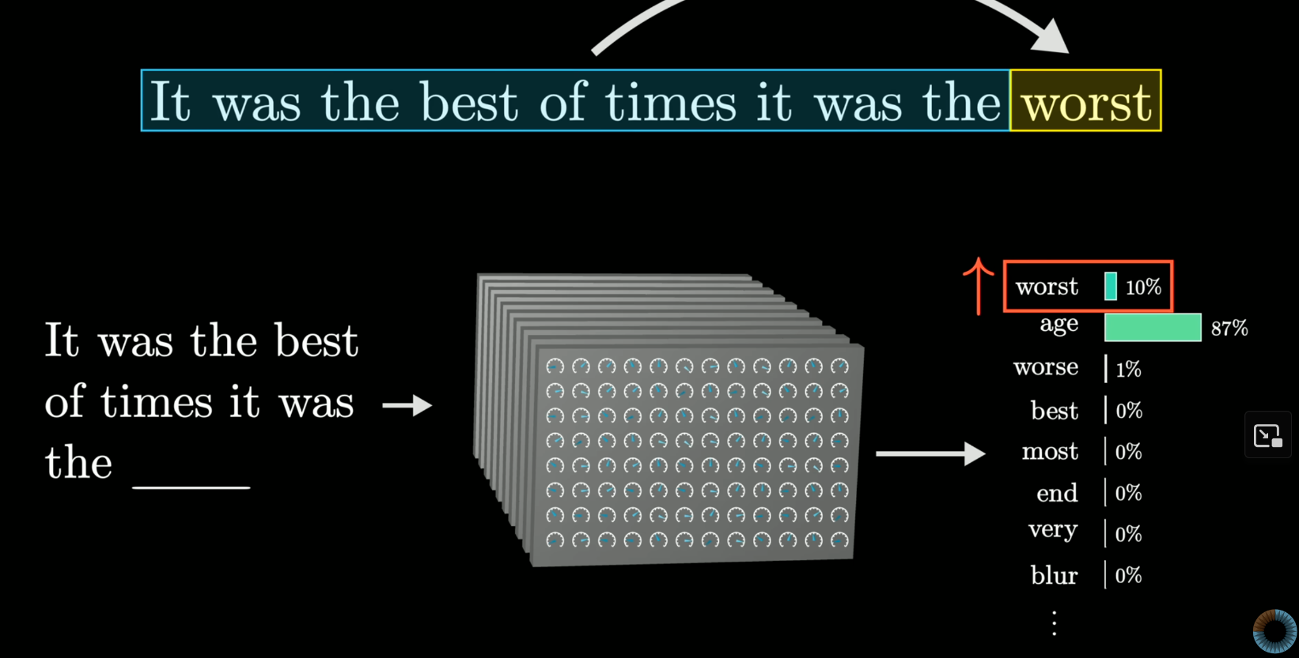
Training Schritt 1
Es wird ein Text Wort für Wort in das Modell gegeben mit dem Ziel, dass die Ausgabe das tatsächlich folgende Wort ist.

Slide 5
Training Schritt 2
Reinforcement Learning
Mitarbeiter von externen Dienstleistern arbeiten mit den Modellen und Bewerten die Ausgaben
  https://www.youtube.com/watch?v=5uQopUq4DeM
Problematische Antworten können minimiert werden
  Was problematisch ist bestimmt der Auftraggeber
Gute Antworten bekommen einen 👍 und kommen öfter vor

Slide 6
Fertig.
Langsames Training
Algorithmen schlecht zu parallelisieren
Lösung: Transformer
  Attention Layer
  GPT = Generative Pretrained Transformer
Erste LLM-Versuche haben tatsächlich so funktioniert, GTP basiert jedoch auf dem neuen Transformer-Ansatz

Slide 7
Attention Layer
Voraussetzung
  Keine Worte, nur Zahlen
Ablauf
  Worte in Zahlen umwandeln (Token)
  Ganz viele Matrizen multiplizieren
  Resultierendes Array (Embedding) in Wort umwandeln und ausgeben
  Solange wiederholen bis die Antwort fertig ist
Der komplette Text wird in einem abgearbeitet anstatt Wort für Wort
Es wird mehrfach parallel Berechnet, um aus verschiedenen Outputs einen gemeinsamen, finalen Output zu berechnen
Erlaubt den Schritt von Textvervollständigung zu Antwort-auf-Frage

Slide 8
Attention Layer
Mathematisch gesehen. [Array Größen bei GPT 3]
Input: Embedding E [12288 x 50257]
Key K [128 x 12288] „Beschreibung eines Parameters“
Query Q [128 x 12288] „Abfrage für einen Parameter“
Value V „Bedeutung eines Wortes“
  Vdown [128 x 12288] und Vup [12288 x 128] um Matrixmultiplikationen im Rahmen zu halten
Die Zahlen werden alle durch den Trainingsprozess bestimmt

Slide 9
Tokenization & Embedding
Zur Vereinfachung gehen wir davon aus, dass 1 Wort = 1 Token
  Stimmt in der Realität nicht, je nach Sprache auch nicht möglich
    Tokenizer -> T oken izer
  Zahlen werden nicht als eine Zahl behandelt, sonder können auch getrennt werden
    1234 -> 1 234
Jedes Wort wird durch ein 1D Array mit 12288 Zahlen (GPT 3) beschrieben
  Das ganze *50257 (Kontextlänge)
Ansätze bei allen Modellen ähnlich, aber genaue Funktion der Tokenization und Größen der Embeddings sind unterschiedlich

Slide 10
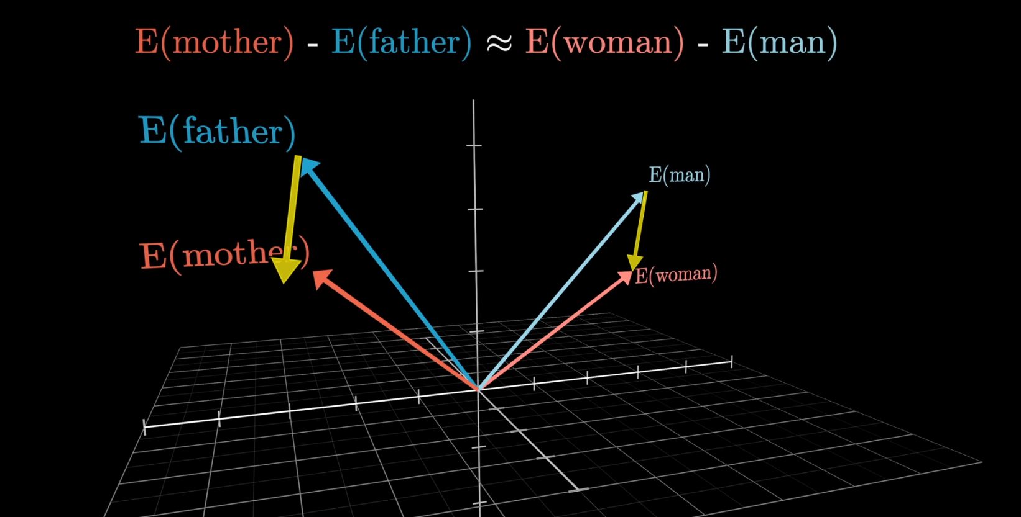
Embeddings
Embeddings folgen einem bestimmten Prinzip
Der Unterschied zwischen Mann und Frau entspricht etwa dem Unterschied zwischen Vater und Mutter
Jede Dimension der Embedding Matrix beschreibt eine Eigenschaft, wie das Geschlecht, Farbe, Größe, ...

Slide 11
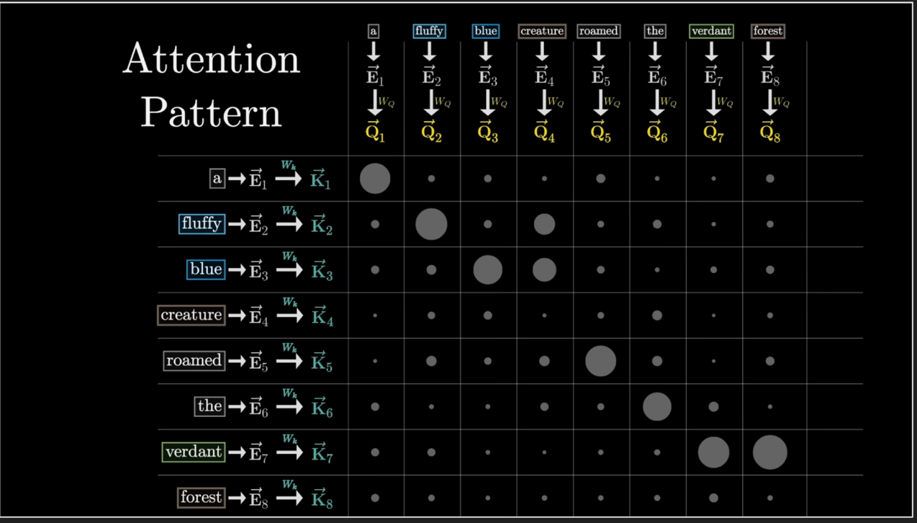
Self-Attention
Query->Zusammenhänge
Key->Wortbedeutung

Slide 12
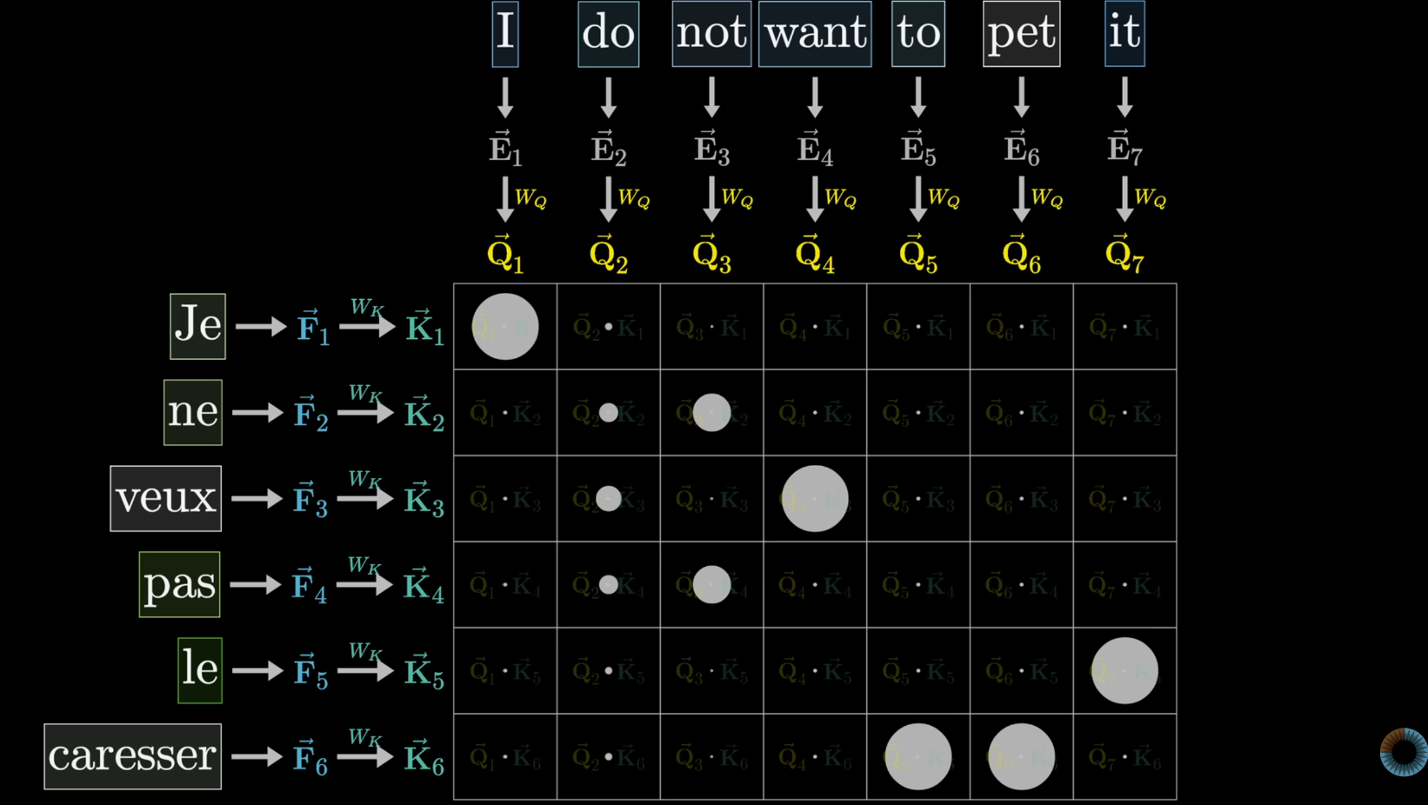
Cross-Attention
Query->Ausgangssprache
Key->Zielsprache

Slide 13
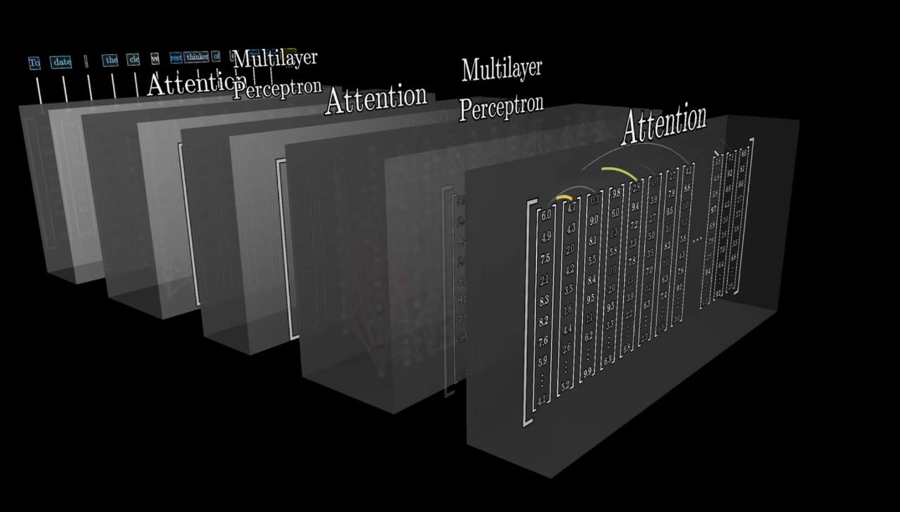
Attention Layer + MLP (Attention Head)
Kontext zwischen Worten
Verknüpfung zwischen Informationen „Wissen“

Slide 14
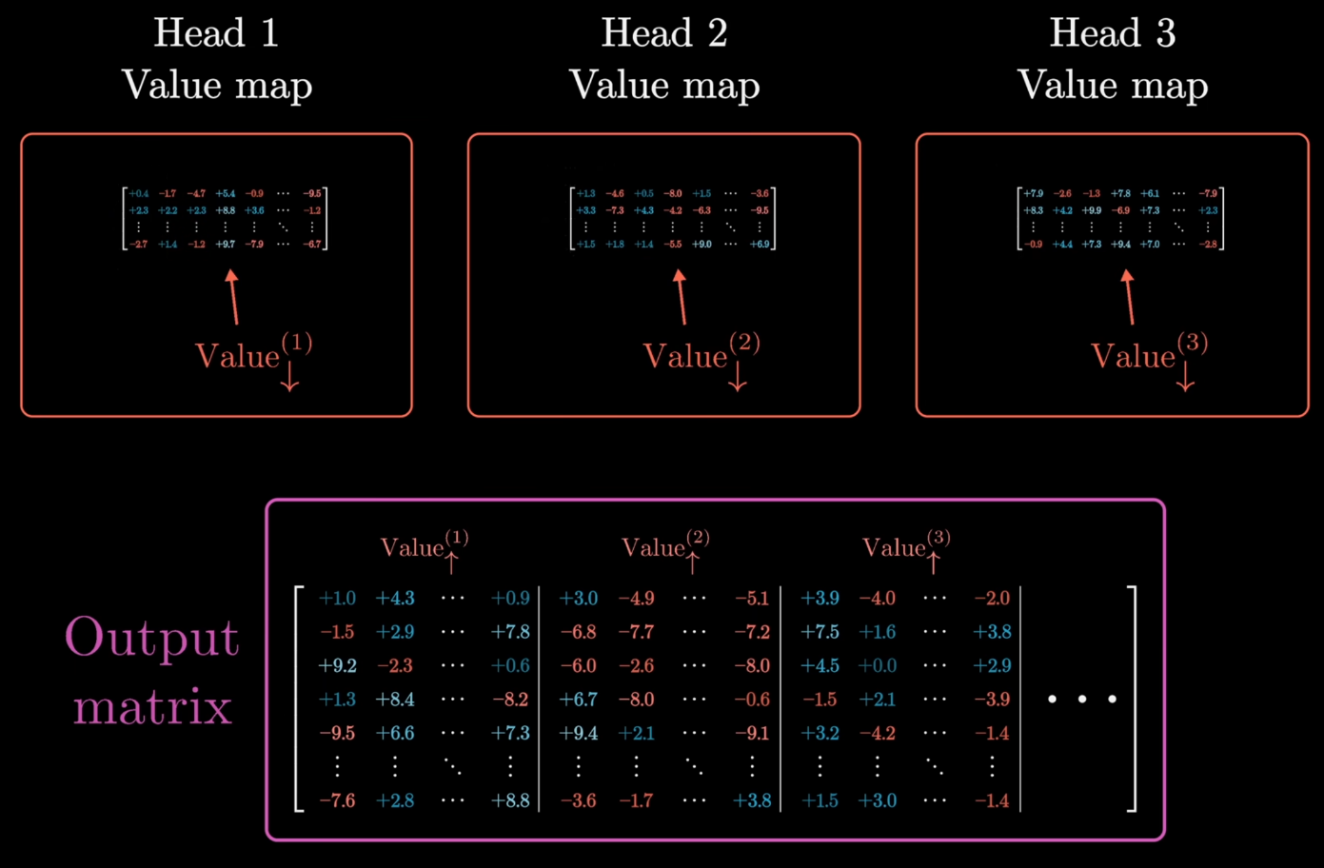
Output

Slide 15
LLM Generell
Generische LLM wie ChatGTP, Mistral, Claude, Gemini, ...
  Sollen die Anwender mit den Antworten glücklich machen
  Antworten müssen immer hinterfragt werden
https://www.perplexity.ai/
  Gibt Quellen zu Aussagen an. Quellen können jedoch subjektive Präsentationen sein.
https://www.scienceos.ai/
  Trainiert mit wissenschaftlichen Artikeln. Gibt für alles peer-reviewed Quellen.
Wenn man will, lassen sich zuverlässige Quellen trainieren

Slide 16
Warum GPU?
Moderne 3D Grafikkarten sind Optimiert um 3D Grafiken zu erstellen
Alle Operationen lassen sich mathematisch als Matrixmultiplikation darstellen
  Drehmatrix, Verschiebematrix, Skaliermatrix, ...
Die Operationen hinter dem LLM sind ebenfalls Matrixmultiplikationen
GPU Kostenexplosion & Schmuggel https://www.youtube.com/watch?v=1H3xQaf7BFI

Slide 17
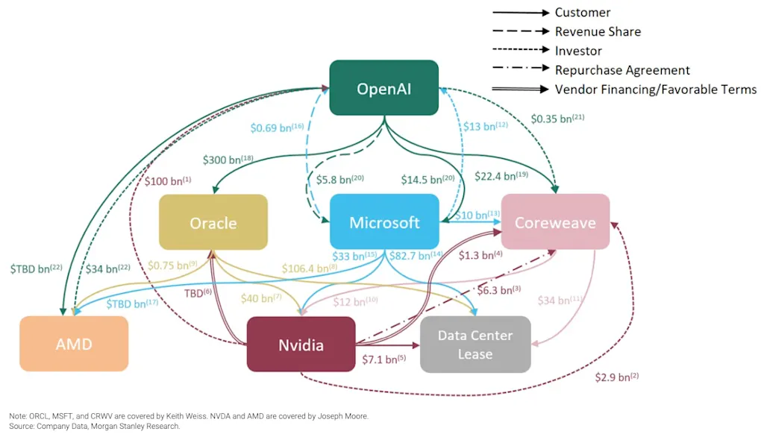
OpenAI, MS, NVIDIA & Co. Kreiswichs
Erklärung: https://www.youtube.com/watch?v=h3JfOxx6Hh4
Bild: https://www.inc.com/phil-rosen/ai-stock-market-economy-outlook-openai-nvidia-amd-wall-street-investors/91249716

Slide 18
Agenten
LLM können nur mit Sprache umgehen, kommt ein Frage zu Mathe wird ein entsprechendes Untermodul aufgerufen
Angepasste KI-Modelle oder nicht-KI Anwendungen, um Aufgaben zu lösen, welche nichts mit Sprache zu tun haben
Integration von Bilderstellung in LLM
LLM dient als HMI, um andere Funktionen zu bedienen

Slide 19
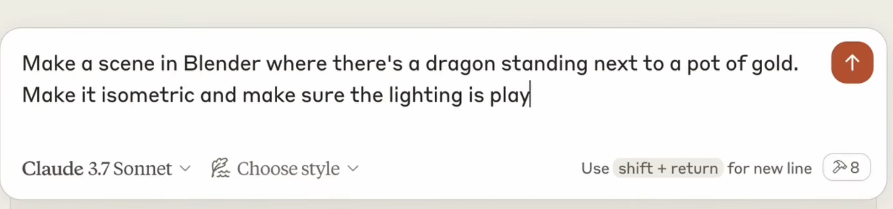

Model Context Protocol (MCP)
Standardisiertes Protokoll, um LLM mit einem Programm kommunizieren zu lassen
Beispiel in Blender
Öffnet natürlich viele neue Möglichkeiten für Hintertüren
Windows Agentic OS

Slide 20
Reasoning
Die Anfrage wird in Teilprobleme zerlegt und diese werden nacheinander und aufeinander aufbauend beantwortet
  Erhöht die Qualität der Antworten massiv (subjektives Empfinden)
/home/marcel/Dokumente/I want to design an acoustic horn as collimator to bundle ultrasound in air in the range of 30kHz to 100kHz.docx

Slide 21
Fazit
LLM sind keine intelligenten Systeme, die verstehen was der Nutzer will
LLM basieren auf statistischer Wortvorhersage
Die Rechenoperationen im Attention Layer erlauben theoretisch eine Beschreibung von menschlicher Sprache (Worte) in Computersprache (Zahlen)
  Es ist eine Blackbox
  Es gibt Forschungsprojekte, die versuchen zu erklären wie diese Zahlen zustande kommen
  Wir sind also an einem Punkt, an dem wir durch Zufall richtig gute Modelle haben, und versuchen diese jetzt zu verstehen
Die Ausgabe von LLM klingen toll, haben aber keinen Inhalt. Gerade wenn es um Meinungen geht.
Ein LLM hat das gesamt Wissen der Menschheit in sich, daher können wie Resultate ähnlich wie Suchmaschinenergebnisse gesehen werden
LLM ist ein Werkzeug, welches, wie alle Werkzeuge, richtig benutzt werden muss
https://www.youtube.com/watch?v=4ys3Z7_5nn8

